Slide 1


Инженерная и компьютерная графика
Преподаватель: Жаксылык Алмаш, к.т.н., ассоциированный профессор кафедры «ССиМ»

Slide 2
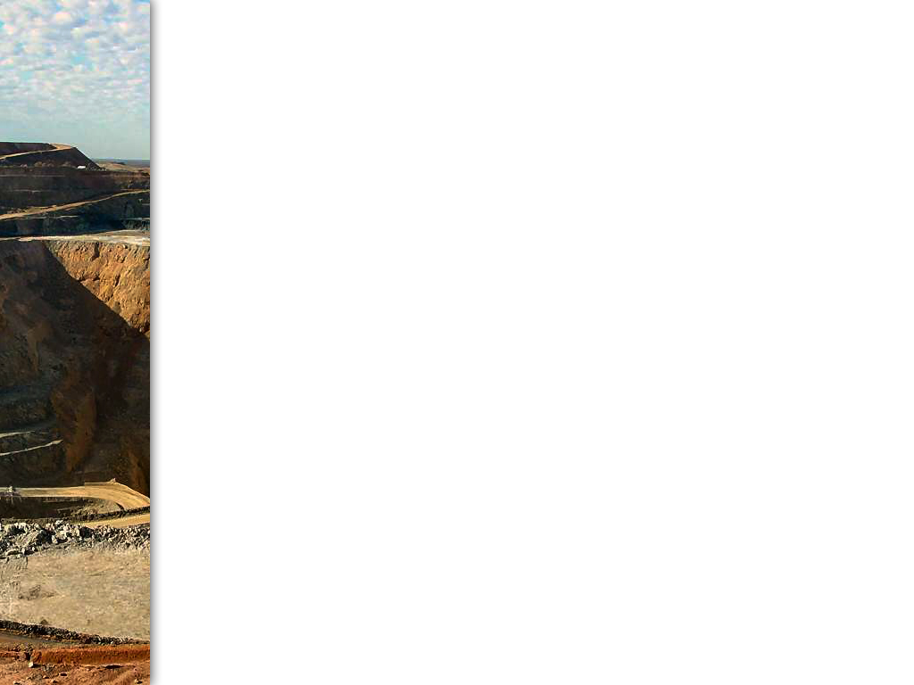
ГОСТ 2.305- 68. Изображения: виды, разрезы, сечения
Лекция 3

Slide 3
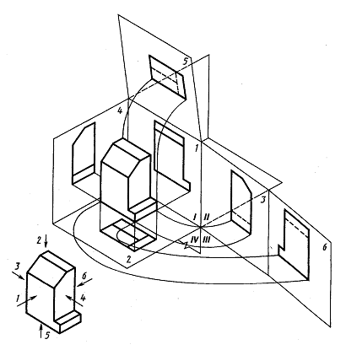
Проецирование предмета

Slide 4
Определение
Вид — изображение обращенной к наблюдателю видимой части поверхности предмета. Для уменьшения количества изображений допускается на видах показывать необходимые невидимые части поверхности предмета при помощи штриховых линий

Slide 5
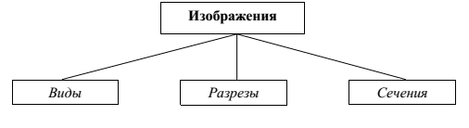
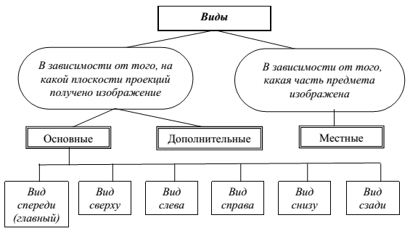

Slide 6
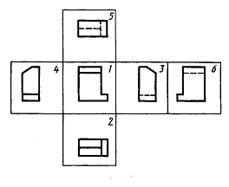
Основные виды
1 – вид спереди (главный вид или фасад), изображение на фронтальной плоскости проекций;
2 – вид сверху (план);
3 – вид слева, боковой фасад;
4 – вид справа;
5 – вид снизу;
6 – вид сзади (задний фасад).

Slide 7
Построение 3 видов

Slide 8
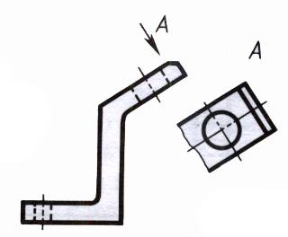
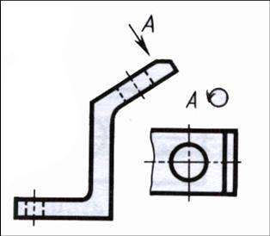
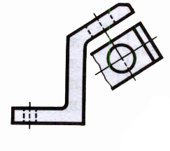
Если какую-либо часть поверхности предмета невозможно показать на основных видах без искажения формы и размеров, то применяют дополнительные виды, получаемые на плоскостях, непараллельных основным плоскостям проекций.
Варианты расположения дополнительных видов:
2. на свободном поле чертежа
3. повернутое*
1. в проекционной связи

Slide 9
Разрезы
Разрез — изображение предмета, мысленно рассеченного одной или несколькими плоскостями, при этом мысленное рассечение предмета относится только к данному разрезу и не влечет за собой изменения других изображений того же предмета. На разрезе показывается то, что получается в секущей плоскости и что расположено за ней

Slide 10
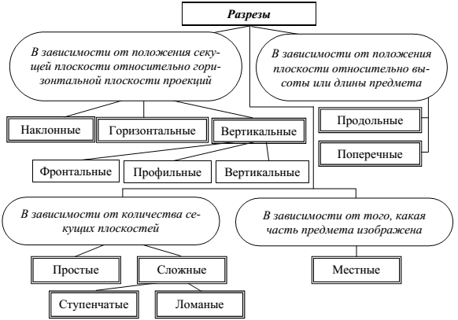

Slide 11
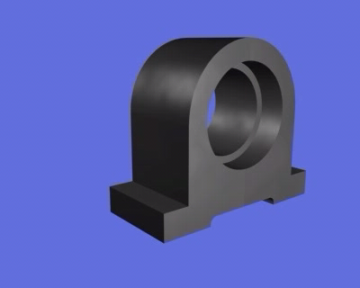
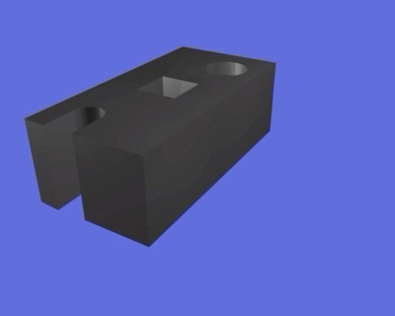
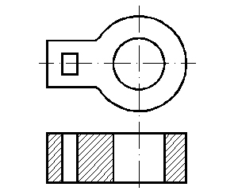
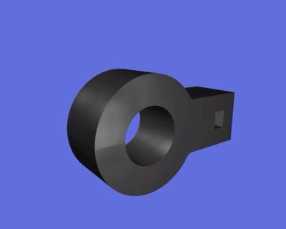
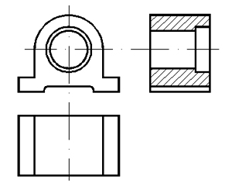
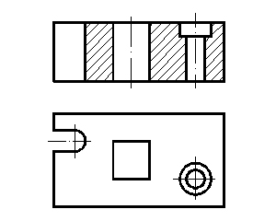
Разрезы
Простые
Сложные

Slide 12
Горизонтальные и вертикальные разрезы
Такие разрезы получают при рассечении предмета плоскостью, параллельной какой-нибудь плоскости проекций и располагают, как правило, на месте соответствующего основного вида:
фронтальный – на месте вида спереди;
профильный – на месте вида слева;
горизонтальный – на месте вида сверху.
Эти разрезы не обозначают, если деталь симметрична относительно секущей плоскости и изображение находится на месте основного вида.
В остальных случаях разрезы обозначаются.

Slide 13
В случае обозначения разрезов:
для линий сечения применяют разомкнутую линию с указанием стрелками направления взгляда.
У начала и конца линии сечения ставят одну и ту же прописную букву русского алфавита.
А
А
Такие же буквы ставят над изображением по типу А-А.

Slide 14
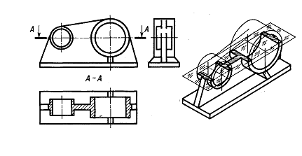
  Выполнение разреза

Slide 15
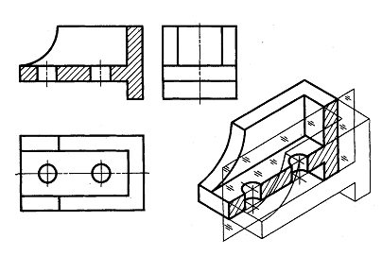
Фронтальный разрез

Slide 16
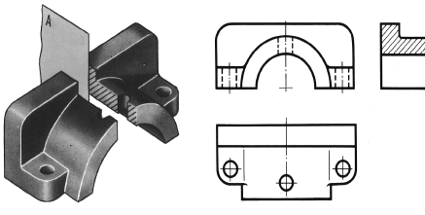
Профильный разрез
Секущая плоскость - профильная плоскость уровня
(проходящая через ось симметрии детали).

Slide 17
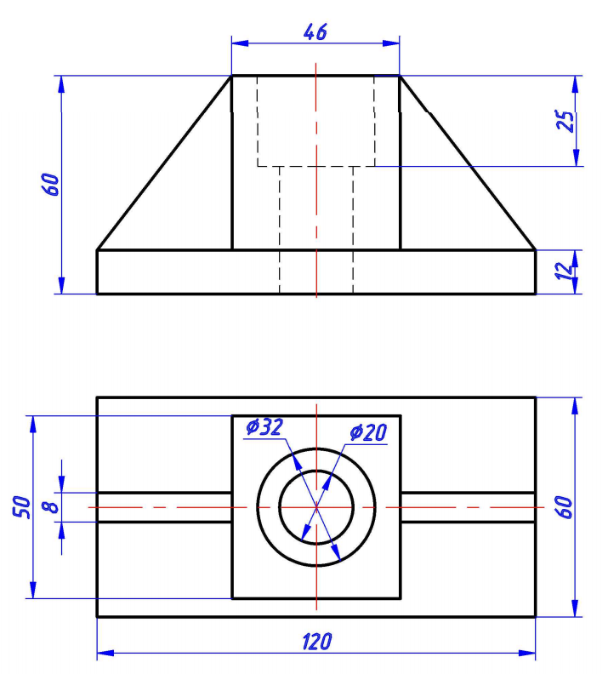

Slide 18
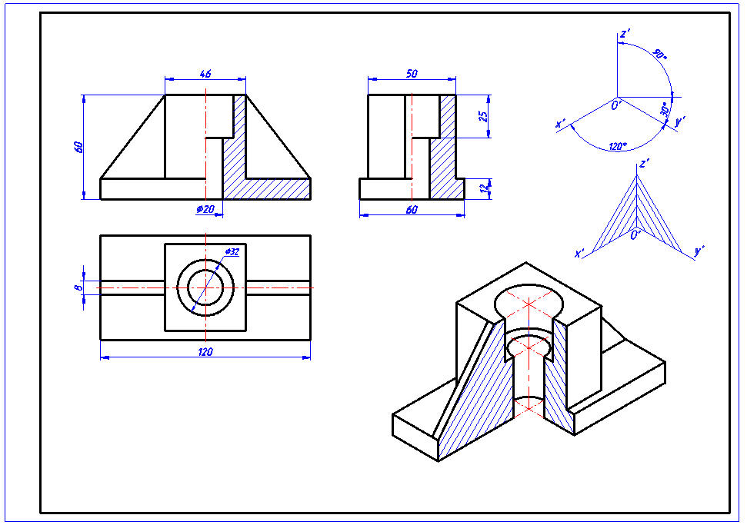
Графическая работа
Выполнение 3d модели детали в прямоугольной изометрии. Выполнение простого разреза

Slide 19
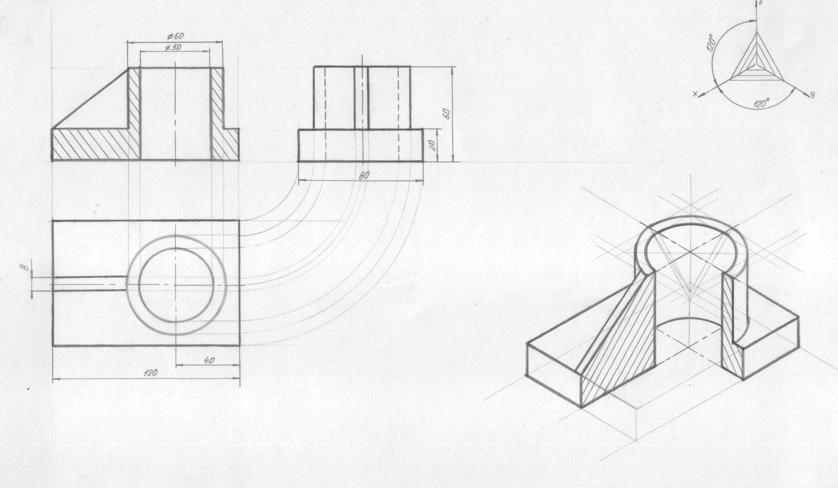
Построение третьего вида и аксонометрии

Slide 20
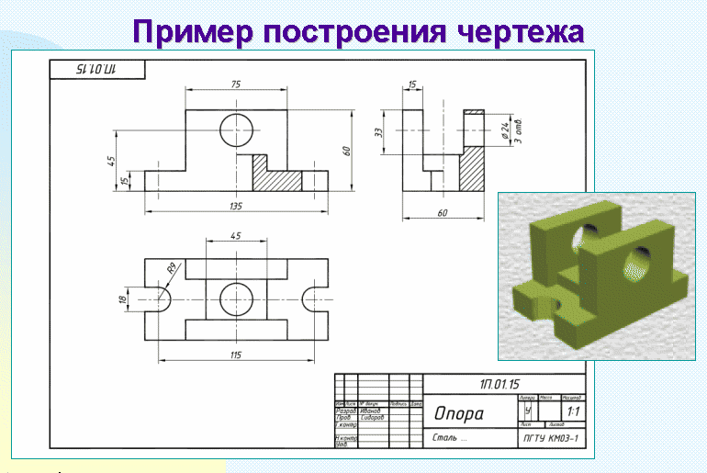
Дополним чертеж простановкой размеров и оформлением основной надписи.

Slide 21
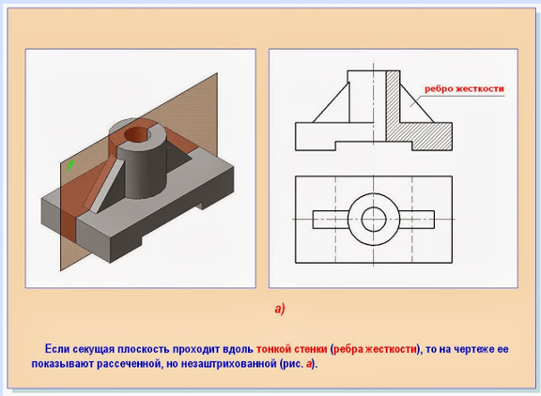

Slide 22
Наклонный разрез
При получении наклонных разрезов секущая плоскость
составляет с горизонтальной плоскостью угол, отличный от
прямого угла. Наклонные разрезы обозначают всегда.

Slide 23
Сложные разрезы:
- Ступенчатые
- Ломаные

Slide 24
Ступенчатый разрез
(секущие плоскости параллельны)
При сложном разрезе штрихи также проводят у мест пересечения секущих плоскостей между собой.

Slide 25
Ломаный разрез
(секущие плоскости пересекаются)
При ломаных разрезах секущие плоскости условно поворачивают до совмещения в одну плоскость

Slide 26
Сечения
Сечение - изображение фигуры, получающейся при мысленном рассечении предмета одной или несколькими плоскостями.
Сечения обычно применяют для выявления
поперечной формы предмета.

Slide 27
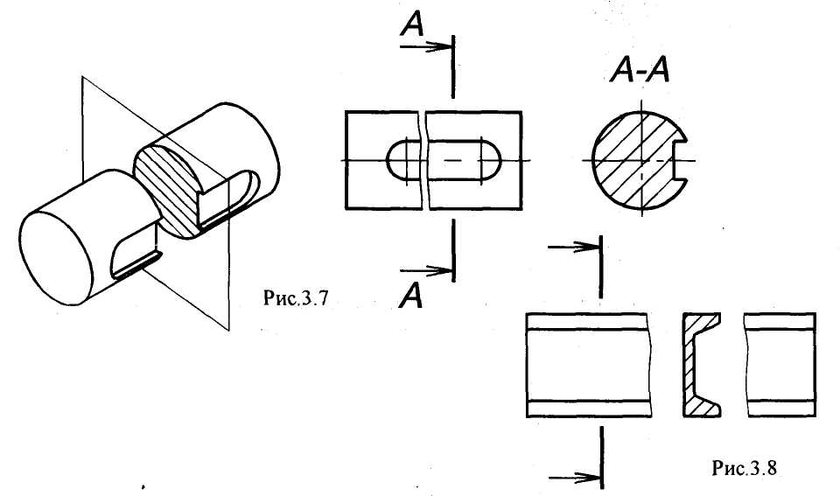
На сечении показывается только то, что находится
непосредственно в секущей плоскости.

Slide 28
Сечения разделяются на:
наложенные
вынесенные.

Slide 29
Наложенное сечение
Контур наложенного сечения изображают - сплошными тонкими линиями

Slide 30
Вынесенные сечения.
Контур сечения изображают сплошными толстыми линиями.
Линию сечения не проводят, если сечение симметрично и расположено в разрыве или на продолжении следа секущей плоскости.
Сечение, расположенное на
продолжении следа секущей
плоскости.
Сечение в разрыве.

Slide 31
В остальных случаях сечение обозначают.

Slide 32
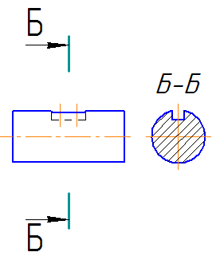
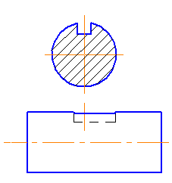
На свободном поле чертежа
На продолжении линии сечения

Slide 33
Условности при выполнении сечений:
1. Если секущая плоскость проходит через ось поверхности вращения, ограничивающей отверстие или углубление, то контур отверстия или углубления в сечении показывают полностью.
2. Если сечение распадается на отдельные части, то его заменяют разрезом.

Slide 34
Пример построения сечений вала
Наносим обозначение сечения с односторонним пазом.

Slide 35
Список литературы
Основная литература | Дополнительная литература
[1] Гафиятова Т.П., Галимова А.Т. ЕСКД – общие правила выполнения чертежей, изображения, правила простановки размеров. Нижнекамск 2015. | [7] Мусалимов Т.К. Начертательная геометрия и техническое черчение. - Астана, 2017.
[2] Жаксылык А. Основы инженерной графики. Учебное пособие. - Алматы:КазНИТУ, 2022- 100с. | [8] Буланже Г.В. Инженерная графика: Проецирование геометрических тел М.: Курс: ИНФРА-М, 2017.
[3] Ж.М.Есмұхан, Қ.Ә.Құспеков, Е.Е.Масимбаев. Компьютерлік графиканың теориялық негіздері. Оқу құралы. – Алматы; ЖШС «Альманахъ баспа үйі» 2019. – 176 б. | [9] Ордабекова А. Ж. Исследование и создание графических моделей в системе AutoCAD. Алматы 2016.
[4] Кувшинов Н.С., Инженерная и компьютерная графика, М.: КноРус, 2019. | [10] Дегтярев В.М. Инженерная и компьютерная графика М.: Акад., 2015.
[5] Талалай П. Г. Начертательная геометрия на примерах БХВ-Петербург, 2017. | [11] Полещук Н. Самоучитель AUTOCAD. Санкт-Петербург, СПб.: БХВ, 2020.
[6] Королев Ю.И., Устюжанина С.Ю. Инженерная и компьютерная графика: учеб. пособие для вузов / СПб.: Питер, 2014. - 432 с. | [12] Ж.М.Есмұхан, Қ.Ә.Құспеков, Е.Е.Масимбаев. Сызба геометрия. Оқұлық. Алматы:ҚазҰТЗУ,2022.

Slide 36
Спасибо за внимание!

